Slide 1
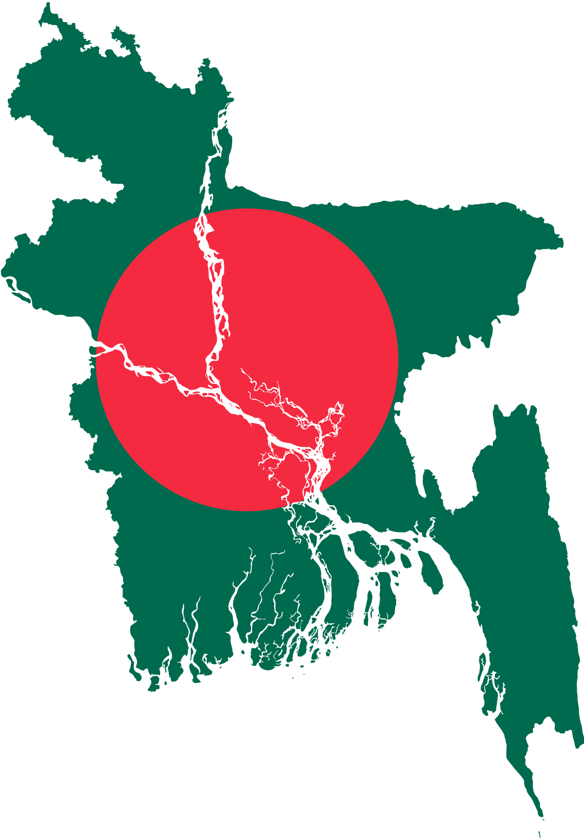

Slide 2
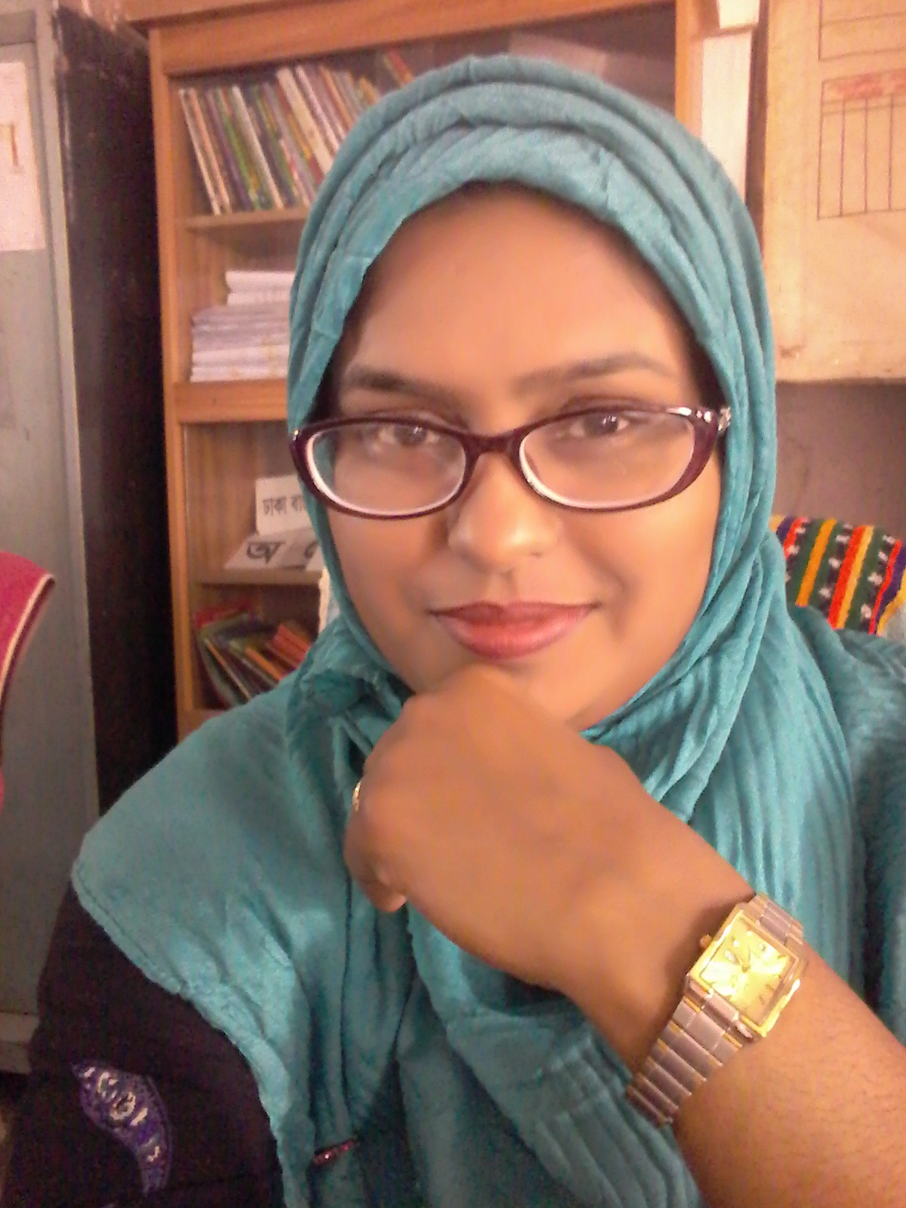
উপস্থাপনায়
শাহরিণা বিণ সুইটি
সহকারী শিক্ষক
চরমোনাই মাদ্রাসা সরকারি প্রাথমিক বিদ্যালয়
বরিশাল সদর, বরিশাল
ICT4E জেলা অ্যাম্বাসেডর, বরিশাল

Slide 3
আমরা আজ পড়ব
স্মরণীয় যাঁরা চিরদিন
১৯৭১ সালের পঁচিশে মার্চ……কয়েকজন শিক্ষককে।
পৃষ্ঠা ৪৪, ৪৫

Slide 4
শিখনফল
এই পাঠ শেষে শিক্ষার্থীরা-
শোনা :
১.২.১ উচ্চারিত পঠিত বাক্য, কথা মনোযোগ সহকারে শুনবে।
বলা :
১.১.২ যুক্তবর্ণ সহযোগে তৈরি শব্দযুক্ত বাক্য স্পষ্ট ও শুদ্ধভাবে বলতে পারবে।
পড়া :
১.৪.১ পাঠ্যপুস্তকের পাঠ শ্রবণযোগ্য স্পষ্ট স্বরে ও প্রমিত উচ্চারণে সাবলীলভাবে পড়তে পারবে।
লেখা :
১.৫.১ পাঠে ব্যবহৃত শব্দ দিয়ে নতুন নতুন বাক্য লিখতে পারবে।

Slide 5
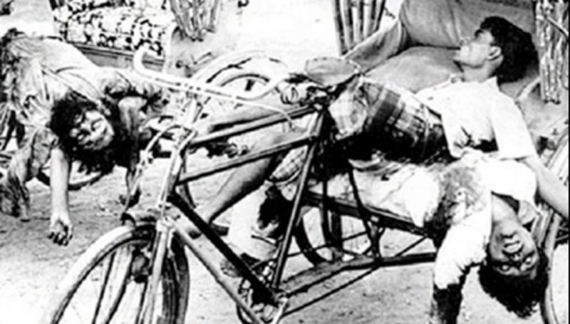
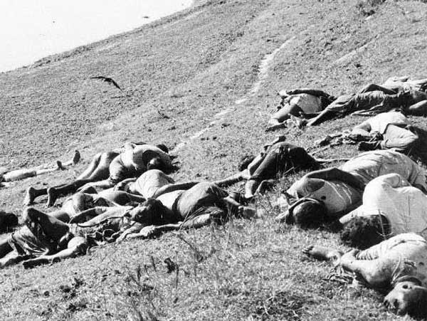
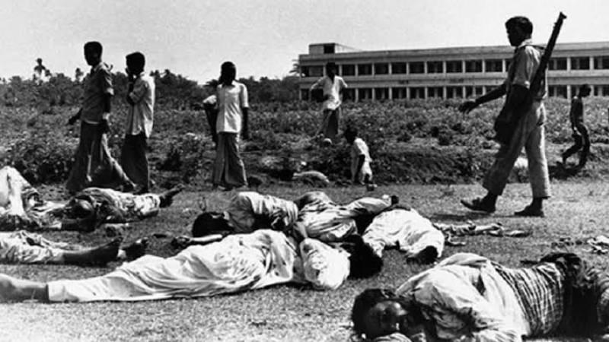
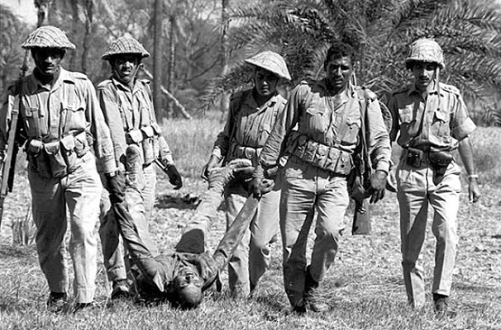
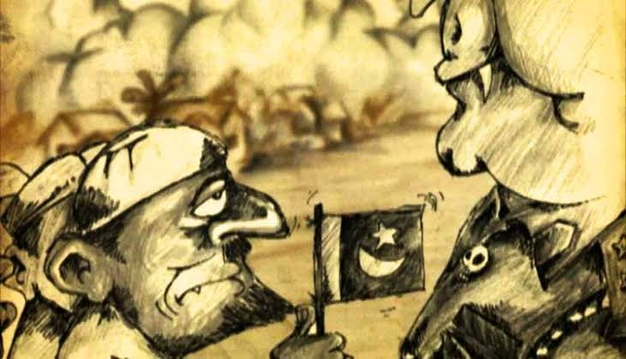
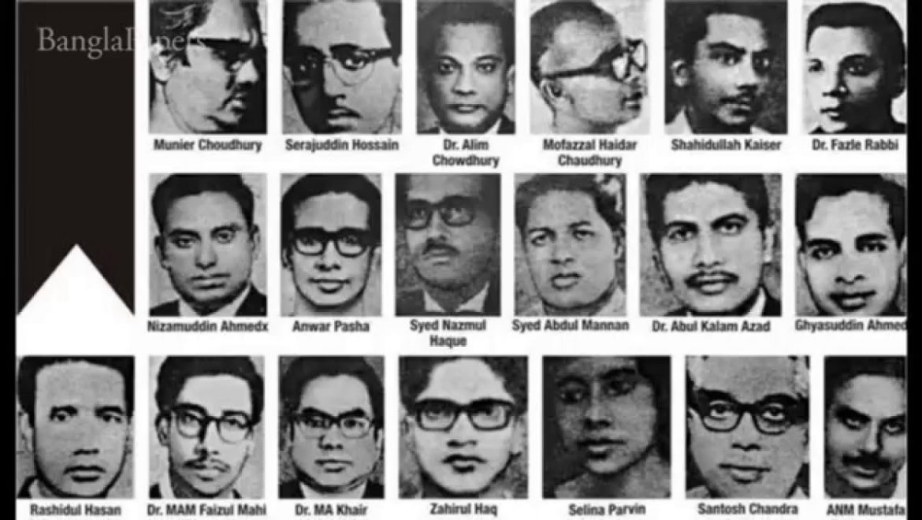
এসো কিছু ছবি দেখি

Slide 6
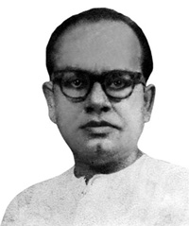
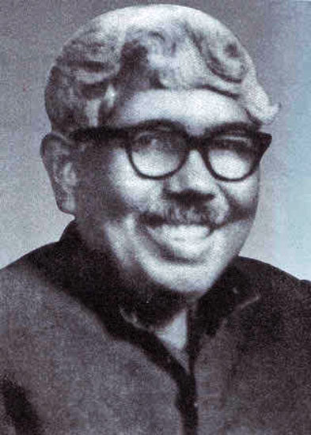

Slide 7
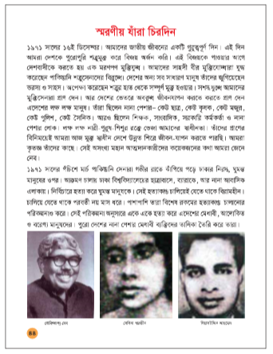
তোমাদের বাংলা বইর ৪৪ পৃষ্ঠা খোল। আমি পড়ি, তোমরা আঙ্গুল দিয়ে মিলিয়ে নাও।

Slide 8
শব্দ অনুশীলন
খ্যাতিমান
হত্যাকাণ্ড
পরিকল্পনা
আক্রমণ
দর্শনশাস্ত্র
অধ্যাপক
যশস্বী
ছাত্রাবাস
বিশ্ববিদ্যালয়

Slide 9
শব্দার্থ
বরেণ্য
মান্য
নির্বিচারে
কোনো রকম বিচার বিবেচনা ছাড়া
পাষণ্ড
নির্দয়
গভীর
ঘন

Slide 10
শব্দার্থ
মনস্বী
উদারমনা
যশস্বী
বিখ্যাত
আক্রমণ
হামলা
ছাত্রাবাস
যেখানে ছাত্ররা থাকে

Slide 11
যুক্তবর্ণ
ল্প
ল
প
পরিকল্পনা
কোনো কাজ করতে হলে পরিকল্পনা করতে হয়।
ণ্ড
ণ
ড
হত্যাকাণ্ড
পাকিস্তানিরা এদেশে হত্যাকাণ্ড চালায়।
শ্ব
শ
ব
বিশ্বজগৎ
বিশ্বজগতে জানার অনেক বিষয় আছে।

Slide 12
এক কথায় প্রকাশ
বরণ করার যোগ্য
বরেণ্য
মেধা আছে এমন যে জন
মেধাবী
বিচার-বিবেচনা ছাড়া
নির্বিচার

Slide 13
বিপরীত শব্দ
নিরস্ত্র
সশস্ত্র
ঘুমন্ত
জাগ্রত
পাষণ্ড
দয়ালু
সহজ
কঠিন

Slide 14
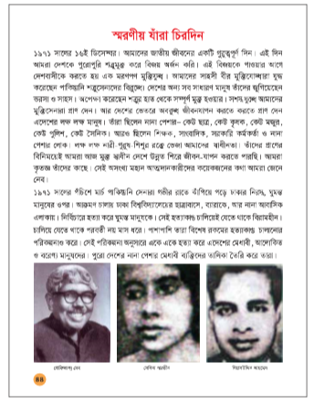
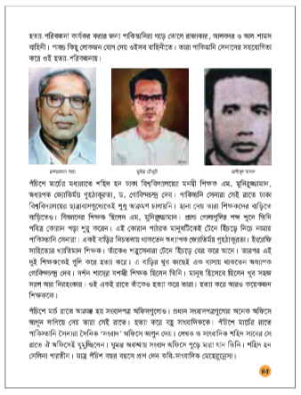
তোমাদের বাংলা বইর ৪৪ ও ৪৫ পৃষ্ঠা খুলে পড়।

Slide 15
নিচের প্রশ্নগুলোর উত্তর খাতায় লেখ
১। রাজাকার আলবদর কারা ? তাদের কর্মকাণ্ড সম্পর্কে ২টি বাক্য লেখ।
উত্তর : মুক্তিযুদ্ধের সময় এদেশের কিছু পাষণ্ড মানুষ পাকিস্তানি সেনাদের সহযোগিতা করে তারাই রাজাকার আলবদর।
তাদের কর্মকাণ্ড খুব খারাপ ছিল। তারা মুক্তিযোদ্ধাদের তথ্য পাকিস্তানি সেনাদের কাছে পৌঁছে দিত। বুদ্ধিজীবী হত্যার সাথে তারা জড়িত ছিল।
২। ১৯৭১ সালের পঁচিশে মার্চ রাতে পাকিস্তানি সৈন্যরা এদেশে কী করেছিল ?
উত্তর : ১৯৭১ সালের পঁচিশে মার্চ রাতে পাকিস্তানি সৈন্যরা এদেশে গণহত্যা চালিয়েছিল। গভীর রাতে ঢাকার নিরস্ত্র, ঘুমন্ত মানুষের ওপর আক্রমণ চালায়। নির্বিচারে হত্যা করে ঘুমন্ত মানুষকে। সেই রাতে তারা এদেশের অনেক মেধাবী মানুষদের হত্যা করেছিল।

Slide 16
পাঠের সার সংক্ষেপ আলোচনা।

Slide 17
এবার তোমাদের জন্য কুইজ
১। পাকিস্তানি সেনারা কখন আক্রমণ করে ?
২। রাজাকাররা কাদের সহায়তা করত ?
৩। গোবিন্দচন্দ্র দেব কী পড়াতেন ?
৪। পঁচিশে মার্চ রাতে শহিদ হন এমন দুইজন শিক্ষকের নাম লেখ।
৫। আমাদের মুক্তিযুদ্ধ কত মাস চলছিল ?

Slide 18
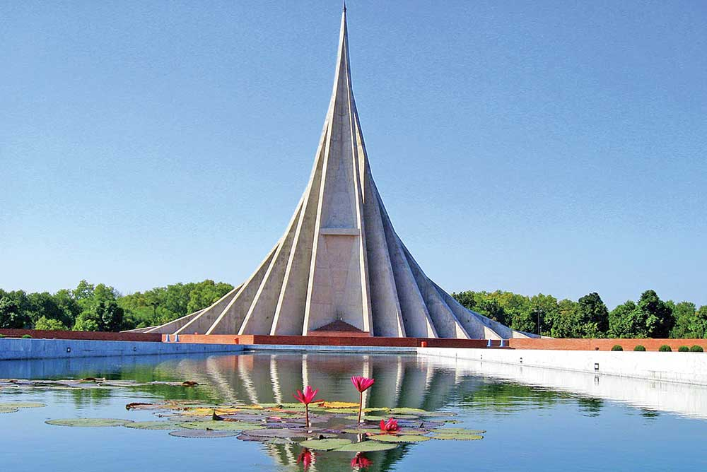
ধন্যবাদ

